Slide 1


الوحدة السادسة : أنظمة المعادلات والمصفوفات
نواتج التعلّم
1. إيجاد حل أنظمة المعادلات الخطية باستخدام المصفوفات وحذف جاوس.
2. إيجاد حل أنظمة المعادلات الخطية باستخدام المصفوفات وحذف جاوس-جوردان
Anas Alqadi

Slide 2
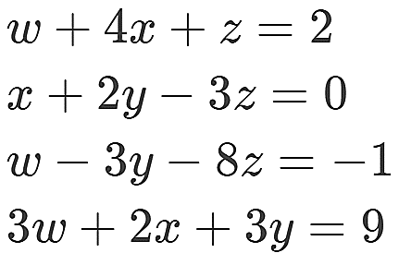
الدرس : الأنظمة الخطية متعددة المتغيرات
اكتب المصفوفة الموسعة ومصفوفة المعاملات في نظام المعادلات التالي :
مثال 2 ص358
Anas Alqadi

Slide 3
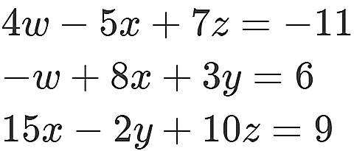
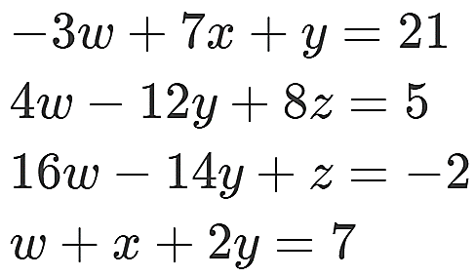
الدرس : الأنظمة الخطية متعددة المتغيرات
اكتب المصفوفة الموسعة ومصفوفة المعاملات في نظام المعادلات التالي :
تمرين موجه 358
2A
2B
Anas Alqadi

Slide 4
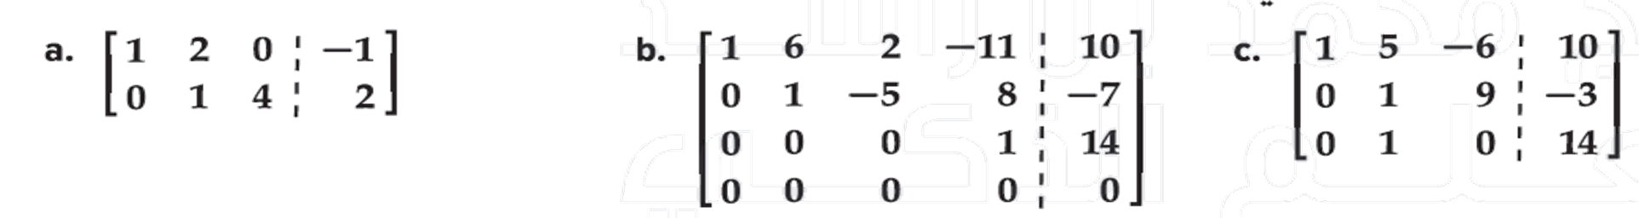
الدرس : الأنظمة الخطية متعددة المتغيرات
حدد إذا كانت كل مصفوفة في صورة نموذج درجة الصف
مثال 3 ص359
Anas Alqadi

Slide 5
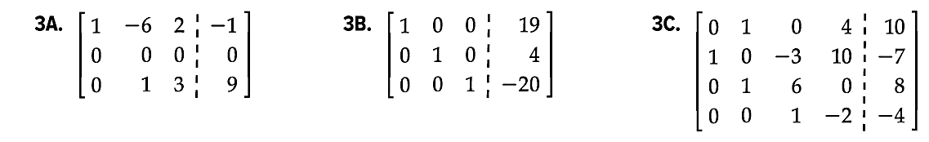
الدرس : الأنظمة الخطية متعددة المتغيرات
حدد إذا كانت كل مصفوفة في صورة نموذج درجة الصف
تمرين موجه 359
3A
3B
3C
Anas Alqadi

Slide 6
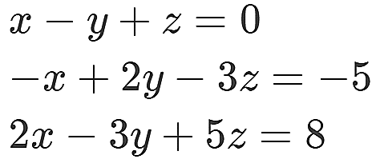
الدرس : الأنظمة الخطية متعددة المتغيرات
جد حلاً لنظام المعادلات
مثال 5 ص361
Anas Alqadi

Slide 7
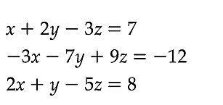
الدرس : الأنظمة الخطية متعددة المتغيرات
جد حلاً لنظام المعادلات
تمرين موجه 361
5A
Anas Alqadi

Slide 8
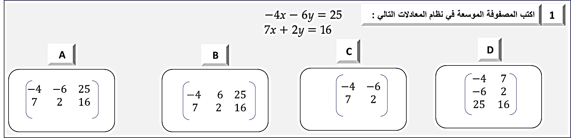

الأنظمة الخطية متعددة المتغيرات وعمليات الصف البسيط
6-1
ورقة عمل
Anas Alqadi

Slide 9

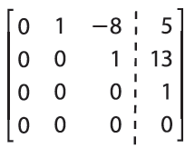
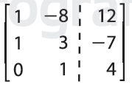
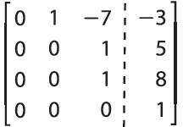

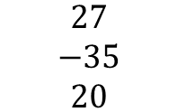
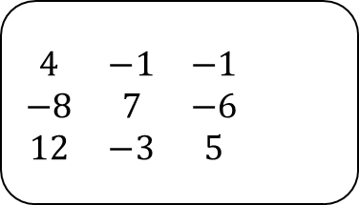
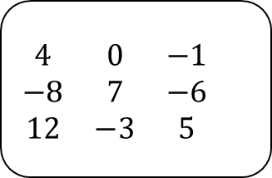
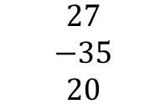
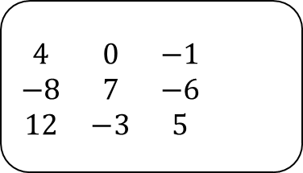
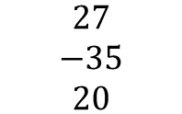
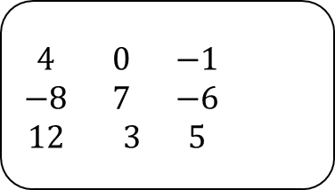
اكتب المصفوفة الموسعة في نظام المعادلات التالي :
3
A
B
C
D
$$\begin{matrix}4 & −1 & −1 \\ −8 & 7 & −6 \\ 12 & −3 & 5\end{matrix}$$
$$\begin{matrix}4 & 0 & −1 \\ −8 & 7 & −6 \\ 12 & 3 & 5\end{matrix}$$
$$\begin{matrix}4 & 0 & −1 \\ −8 & 7 & −6 \\ 12 & −3 & 5\end{matrix}$$
$$\begin{matrix}4 & 0 & −1 \\ −8 & 7 & −6 \\ 12 & −3 & 5\end{matrix}$$
$$\begin{matrix}27 \\ −35 \\ 20\end{matrix}$$
$$\begin{matrix}27 \\ −35 \\ 20\end{matrix}$$
$$\begin{matrix}27 \\ −35 \\ 20\end{matrix}$$
أي المصفوفات التالية في صورة نموذج درجة الصف
4
A
B
C
D
Anas Alqadi

Slide 10
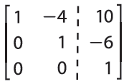
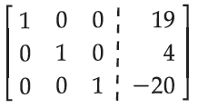
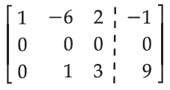

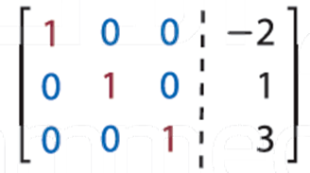
أي المصفوفات التالية ليست في صورة نموذج درجة الصف
5
A
B
C
D
تمثل المصفوفة المجاورة نموذج درجة الصف المنخفض لنظام من المعادلات ، أوجد حل هذا النظام .
6
A
B
C
D
1, -2 , 3 ))
3, 1 , -2 ))
-2 , 1 , 3 ))
0, 1 , 3 ))
Anas Alqadi

Slide 11
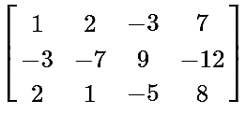
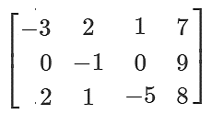
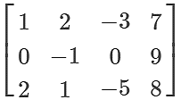
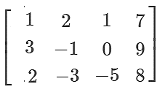
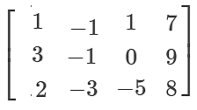
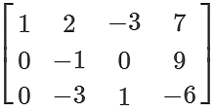
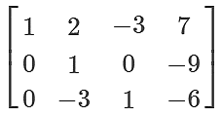
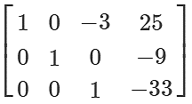


${3R}_{1}$+$R_{2}$
في المصفوفة الموسعة المجاورة ، جد المصفوفة الناتجة عن العملية
7
A
B
C
D
في المصفوفة المجاورة ، جد المصفوفة الناتجة عن العملية
8
${−2R}_{1}$+$R_{3}$
A
B
C
D
Anas Alqadi

Slide 12
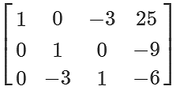
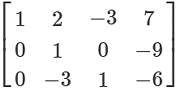
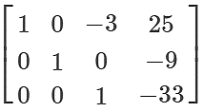
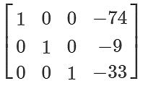
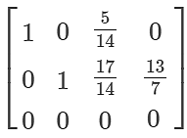
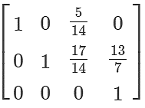
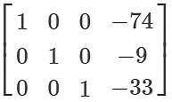
أي المصفوفات التالية تمثل نموذج درجة الصف المنخفض
9
A
B
C
D
بعد تطبيق عمليات الصف البسيط على مصفوفة موسعة لحل نظام من المعادلات الخطية ، أي المصفوفات التالية إذا نتجت فإنه لا يوجد حل للنظام.
10
A
B
C
D
Anas Alqadi

Slide 13
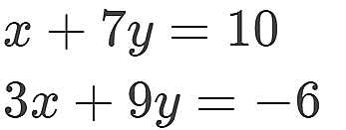
بعد تطبيق عمليات الصف البسيط على مصفوفة موسعة لحل نظام من المعادلات الخطية ، أي المصفوفات التالية إذا نتجت فإنه يوجد عدد لا نهائي من الحلول
11
A
B
C
D
حل نظام المعادلات التالي باستخدام حذف جاوس أو حذف جاوس – جوردان .
12
A
B
C
D
11 , 3 ))
-3 , 11 ))
-11 , 3 ))
3, -11 ))
Anas Alqadi

Slide 14
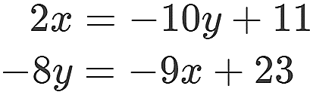
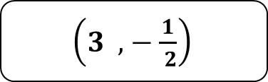



حل نظام المعادلات التالي باستخدام حذف جاوس أو حذف جاوس – جوردان .
13
A
B
C
D
$\left(−3 , \frac{1}{ 2}\right)$
$\left( \frac{1}{ 2} , 3\right)$
$\left(3 , −\frac{1}{ 2}\right)$
$\left(3 , \frac{1}{ 2}\right)$
Anas Alqadi

